Slide 1
Analyse AirBnB
Johan van den Heuvel - 05/03/2019

Slide 2
3 vragen
Welke overtredingen van regels mbt verhuur vind je in de data? Om hoeveel euro gaat dit ongeveer?
Wat is de return on investment (ROI) van een woning die permanent verhuurd wordt via Airbnb?
Welke aanbeveling zou je aan de gemeente Amsterdam doen op basis van deze data? En welke aanbeveling aan verhuurders? En toeristen?

Slide 3
Preprocessing
Gecombineerd met Maps Amsterdam data dmv QGIS
Outlier verwijderd met een prijs van 8616

Slide 4
Welke overtredingen van regels mbt verhuur vind je in de data? Om hoeveel euro gaat dit ongeveer?
Sinds 2017 extra regels
Puntensysteem
750 maximum in de tabel voor onzelfstandig
250 maximum in de tabel voor zelfstandig

Slide 5
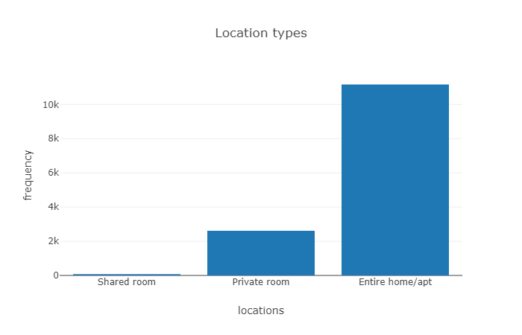

Slide 6
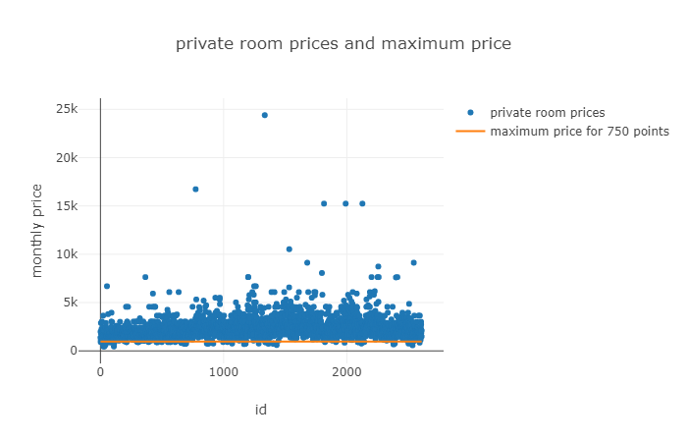
3.741.748

Slide 7
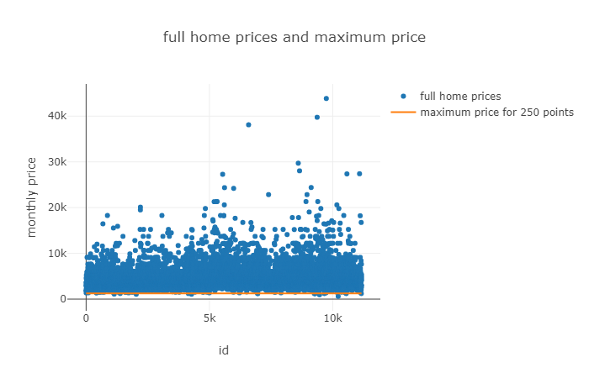
35.312.931

Slide 8
Wat is de return on investment (ROI) van een woning die permanent verhuurd wordt via Airbnb?
ROI = Prijs * 365 dagen / Kosten
Kosten gebaseerd op Maps Amsterdam en cijfers van CBS
Andere vaste kosten lijken klein effect te hebben

Slide 9
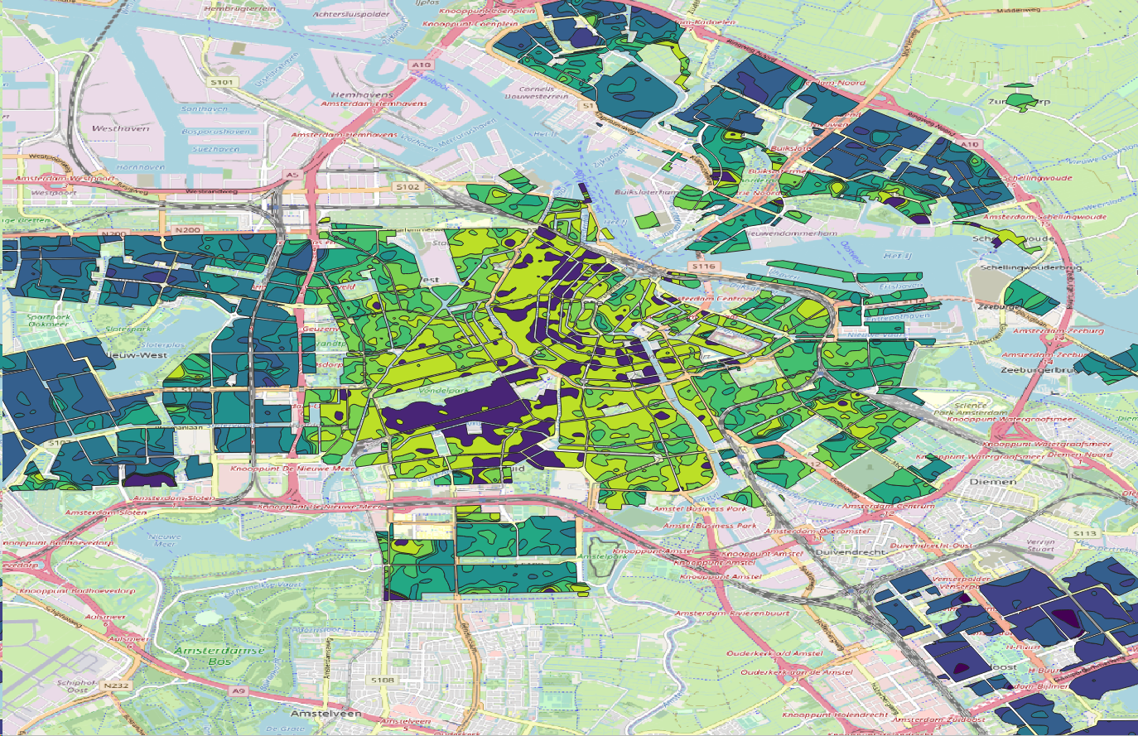
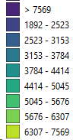

Slide 10
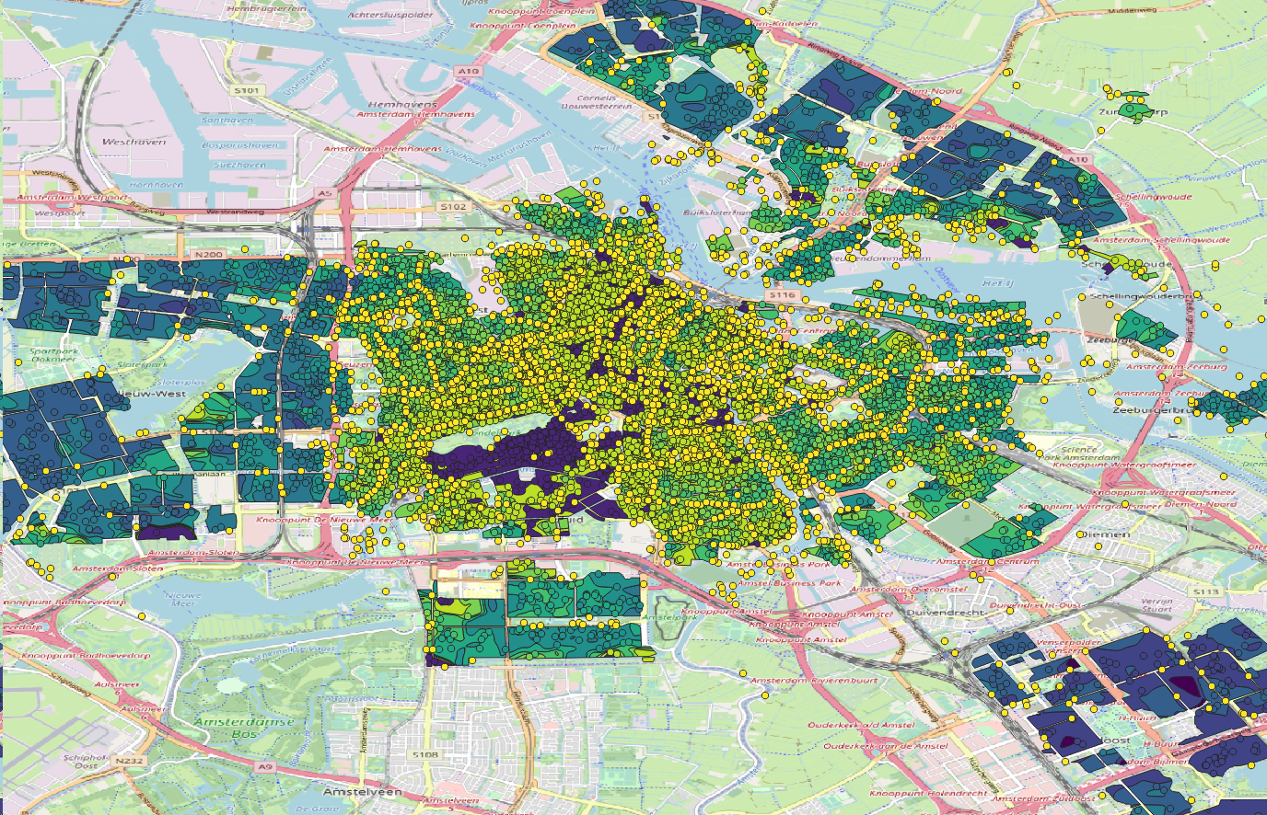
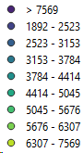

Slide 11
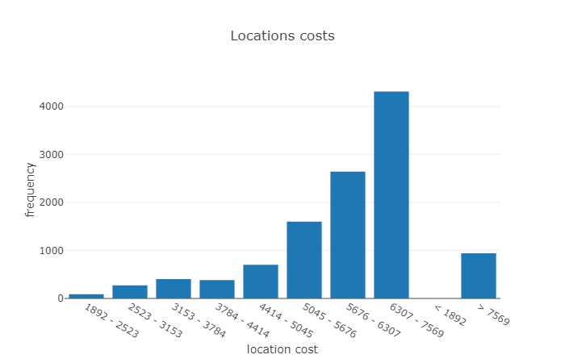

Slide 12
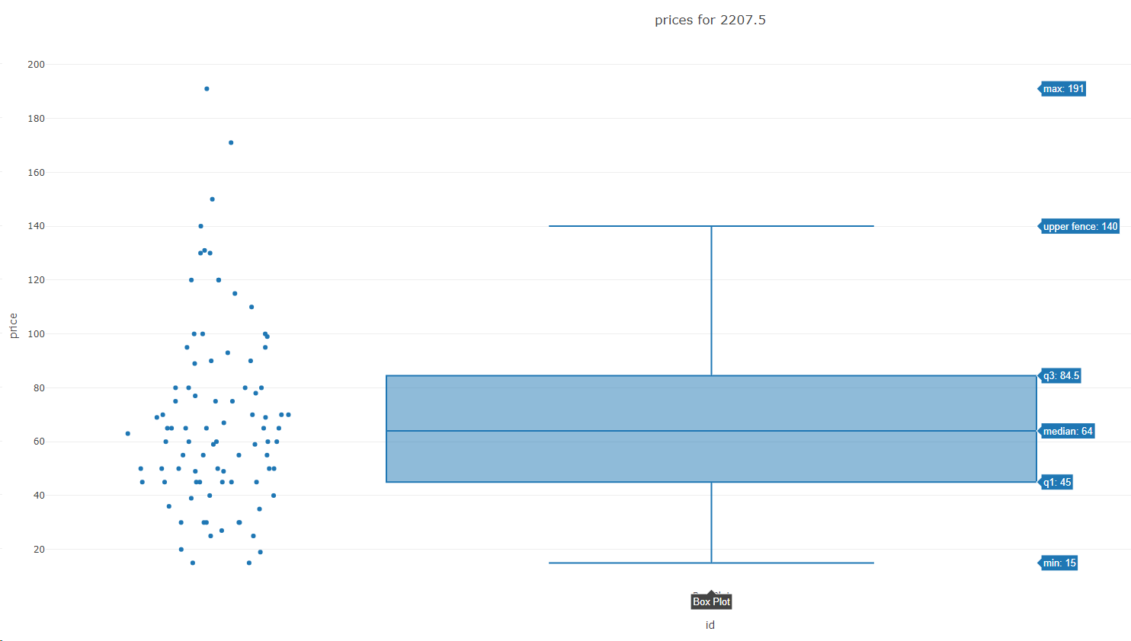

Slide 13
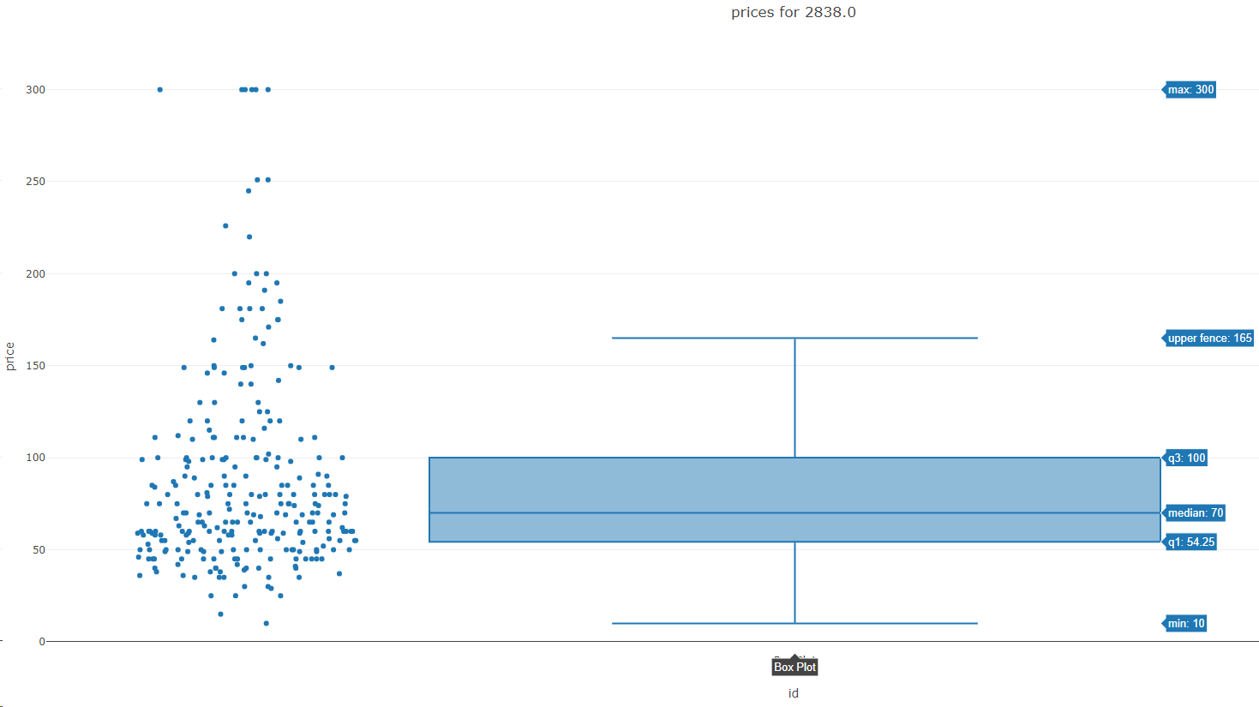

Slide 14
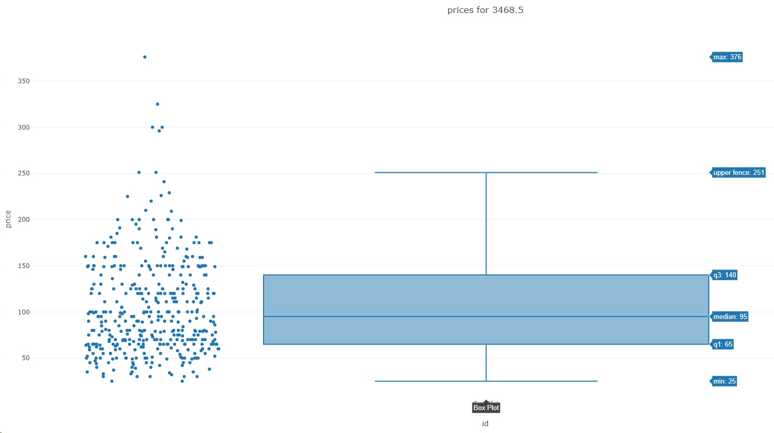

Slide 15
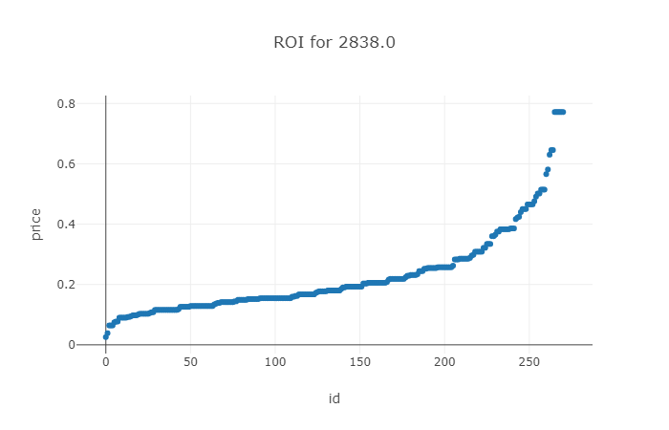

Slide 16
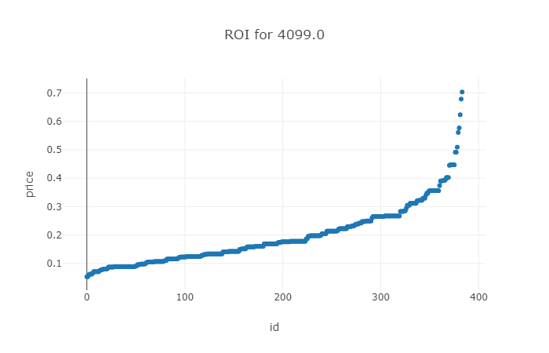

Slide 17
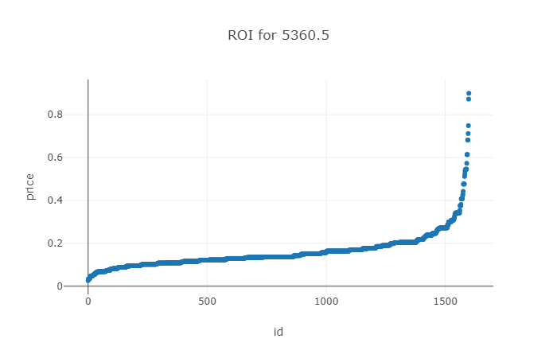

Slide 18
Welke aanbeveling zou je aan de gemeente Amsterdam doen op basis van deze data? En welke aanbeveling aan verhuurders? En toeristen?
Belangrijke factoren zijn: prijs en bereikbaarheid

Slide 19
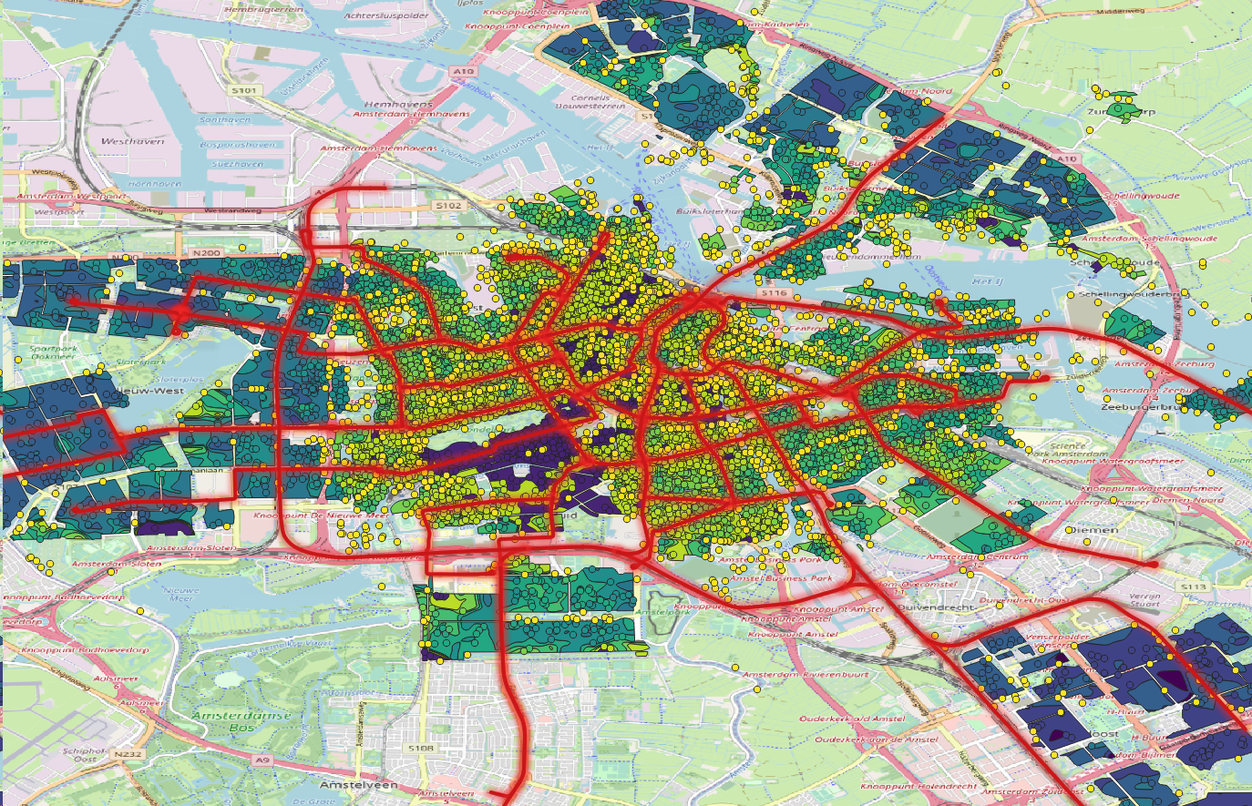

Slide 20
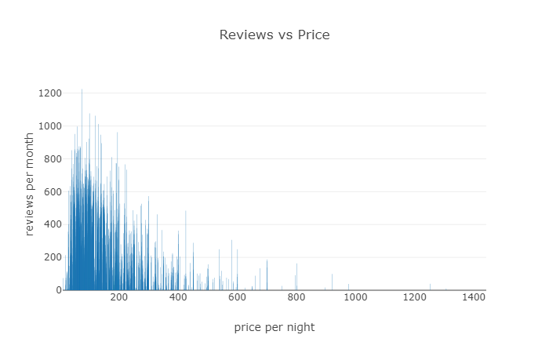

Slide 21
